Slide 1
AIGC关键技术及实践
Notes:
大家好，今天我要分享的主题是基于MindSpore的AIGC 关键技术及实践。

Slide 2
PART 01
01
扩散模型
Notes:
第三部分，我们着重讲一下扩散模型。

Slide 3
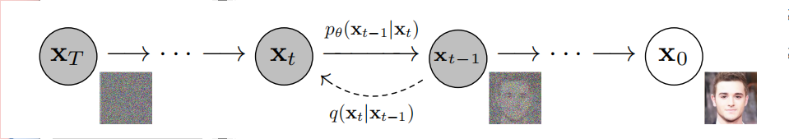
马尔科夫链
马尔科夫链，是由俄国数学家安德烈·马尔可夫提出.
具体含义是指，状态空间中，从一个状态到另一个状态的转化的随机过程，该过程要具备无记忆性质。
也就是说下一状态的概率分布只由当前状态决定，在时间序列中，它前面的事件均与之无关。
Notes:
在此之前，我们先复习一下什么是马尔科夫链。这是一个概率论概念。马尔科夫链，是由俄国数学家安德烈·马尔可夫提出，具体含义是指，状态空间中，从一个状态到另一个状态的转化的随机过程，该过程要具备无记忆性质。也就是说下一状态的概率分布只由当前状态决定，在时间序列中，它前面的事件均与之无关。

Slide 4
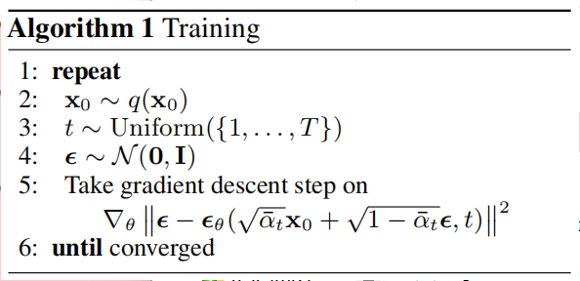
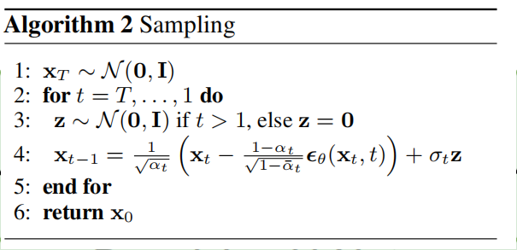
DDPM （Denoising Diffusion Probabilistic Models）
Notes:
扩散模型起源于非平衡态热力学，是用变分估计训练的马尔科夫链。目的通过对数据集在潜空间的扩散方式进行建模，学习数据集的潜结构。从而能够对叠加高斯噪声的图像进行去噪生成真实图片。
扩散模型分为两个过程，加噪过程和去噪过程。
加噪过程是一个马尔科夫链，逐步在真实的数据中增加高斯噪音，直到真实数据变成噪音。
去噪过程是一个包含已学习高斯变化的马尔科夫链，能够从噪音中恢复真实数据。
扩散模型的推导有点复杂，我们这里就不讲了，有兴趣的话，大家可以看DDPM这篇论文。我们着重讲一下模型的训练过程及采样过程。训练过程，输入x0 是真实的数据，t 是常量，表示马尔科夫变化次数，epsilon 是一个标准的高斯分布噪声。训练过程就是逐步在图片中加噪音，使得真实数据逐步接近高斯噪声。 神经网络就是里面的参数 epsilon theta。训练的目的就是用神经网络拟合高斯噪声变换过程。
采样过程，也就是生成图片。输入是是高斯白噪声，经过T次马尔科夫过程，用之前学习的 epsilon theta 对输入T次进行马尔科夫变换，就能从高斯噪声中逐步恢复真实图片。 后面我们会有Demo演示整个过程。

Slide 5
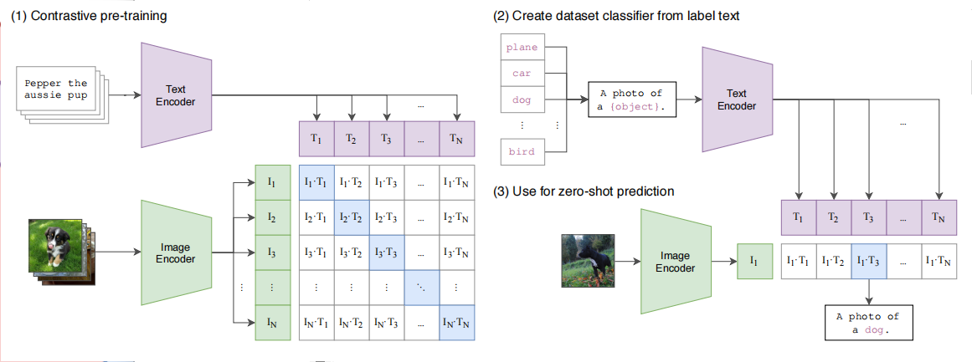
CLIP
对比预训练
从标签文本建立图像分类器
零样本预测
Notes:
DDPM解决了从高斯噪音恢复图片的过程，但是用户输入的文字怎么跟图片进行关联。下面就要介绍CLIP模型。
CLIP模型主要由三个步骤
1. 对比预训练
给定一个batch，包含N对（image，text）的数据，CLIP被训练用于预测 N \times NN×N 里面哪一个匹配的可能性最大。
为此CLIP联合训练一个图像编码器和文本编码器，使用图像文本余弦相似度作为衡量分数，最大化N个正样本的分数，最小化 N平方−N 个负样本的分数。使用交叉熵损失函数来优化这些分数。
2. 从标签文本中建立图像分类器
例如标签数据有，plane， dog，car...。将标签数据使用prompt template 转化为一个句子，例如
A photo of a dog。
3. 零样本预测
使用文本编码器对N个含有标签数据的句子进行编码，得到N个向量。
使用图像编码器对待预测图片进行编码得到1个向量。
计算N个文本编码向量与1个图片编码向量的相似度，选取最大的那个文本向量，就可以得到图片的类别。
这样我们就得到了一个预训练的文本编码器，能够将文字投射到图像语义空间。

Slide 6
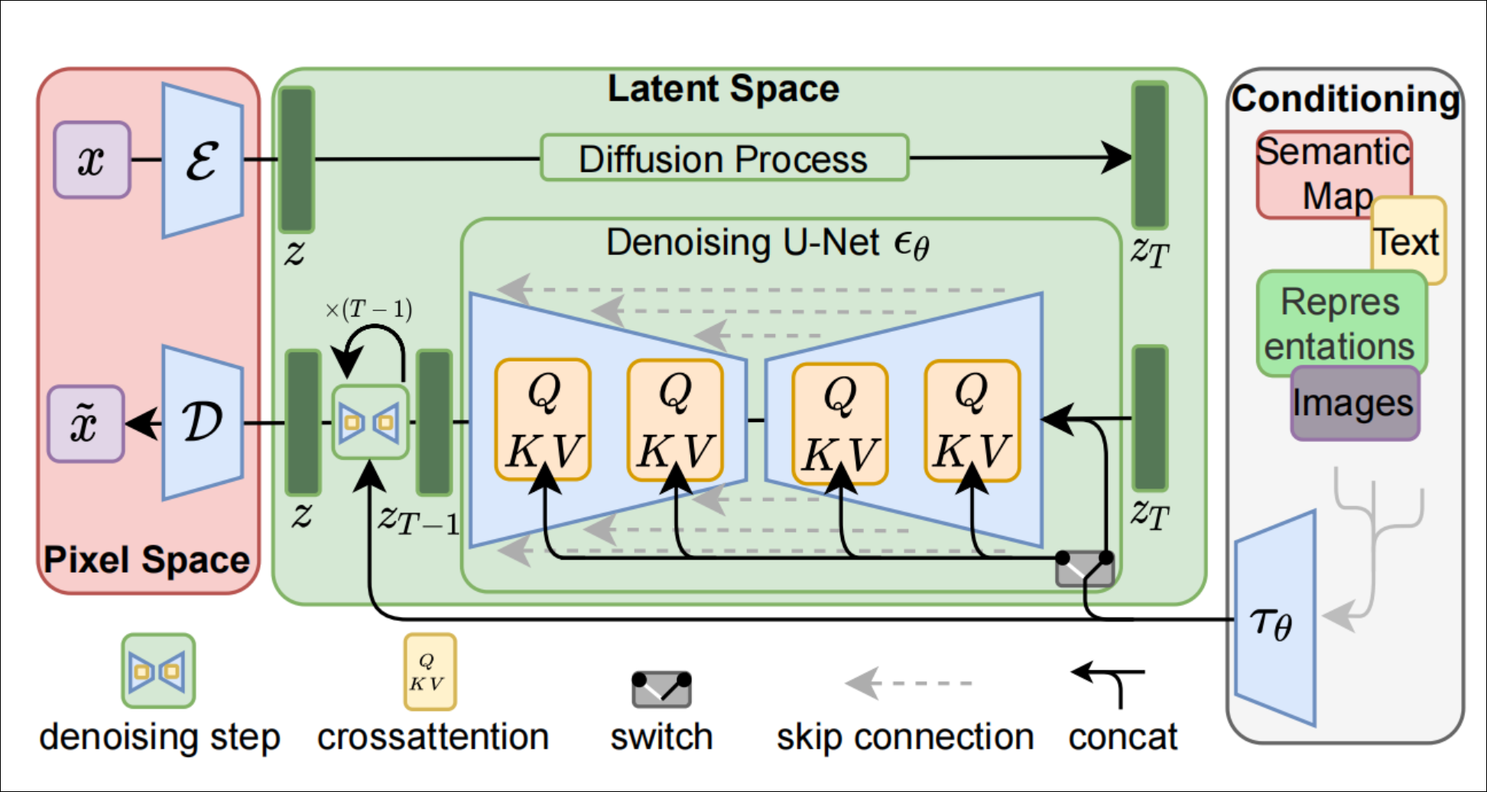
Stable Diffusion
感知图像压缩
潜在扩散模型
条件机制
Notes:
有了文本编码器之后，我们就可以实现文本生图。下面我们来看这篇论文，Stable Diffusion。
Stable Diffusion 整体由三个模块：
感知图像压缩
潜在扩散模型
条件机制。
感知图像压缩就是。给定一个 RGB 空间中的图像 x 编码器 E 将 x 编码为潜在表示 z = E(x)，解码器 D 从潜在表示中重构图像，得到 ˜x 。 编码器将图像进行下采样，大大减少运算量 。例如256*256 的图片经过8倍的下采样后就是 64*64。
潜在扩散模型时在下采样后的低维潜在空间上训练得到的，这个空间中高频，难以察觉的细节被抽象化了， 与高维像素空间相比，这个空间更适合基于似然的生成模型，因为它们现在关注数据的重要语义位,而且在在计算上更高效。
条件机制，就是使用外在输入条件（例如文本，语义地图，图像到图像的翻译任务）来控制图片的生成过程。这里我们就可以使用CLIP中的文本编码器，将语义信息注入到图片的生成过程中。

Slide 7
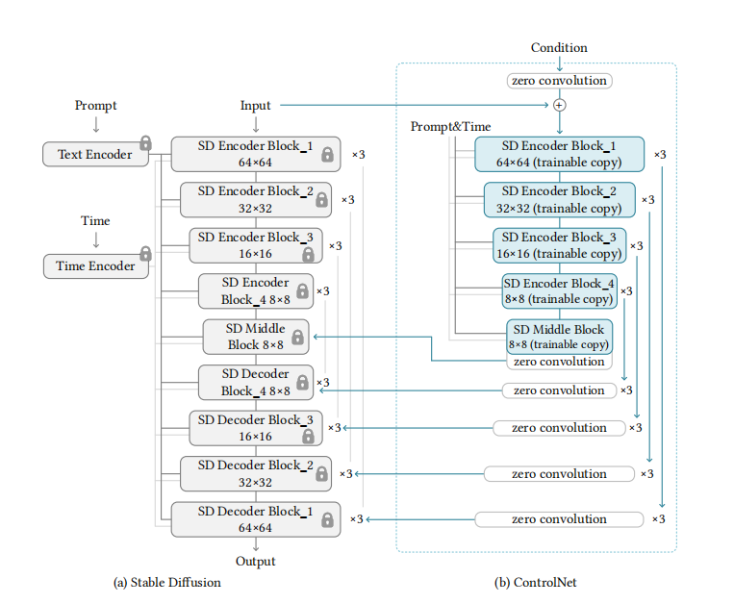
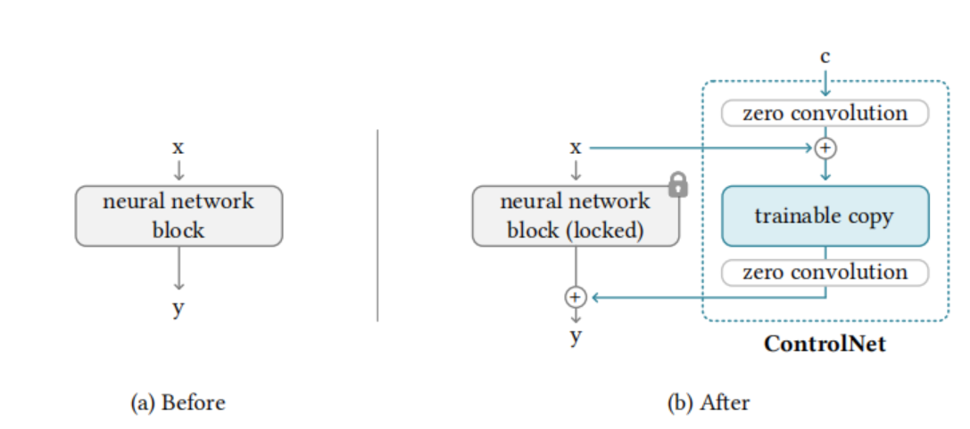
ControlNet
ControlNet 通过控制神经网络块的输入条件，进一步控制整个神经网络的行为。
Notes:
ControlNet 在Stable Diffusion的基础上，强化了条件控制。如图是一个ControlNet的基本单元。
ControlNet 通过控制神经网络块的输入条件，进一步控制整个神经网络的行为。
如图给定输入x，通过神经网络计算后得到了Y。ControlNet 锁住神经网络的权重，并制作了一个副本，这个副本通过额外的条件向量c进行训练。
制作副本而不是直接训练原始权重的动机是避免在小数据上出现过拟合，而且保留了从数十亿图片学习到可供生成环境的大模型。

Slide 8
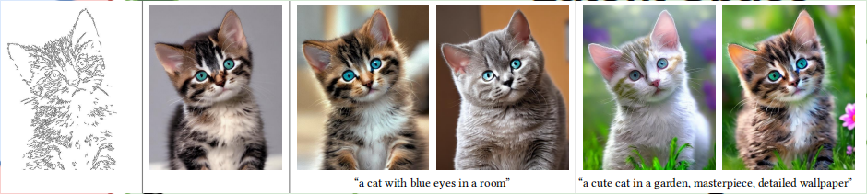
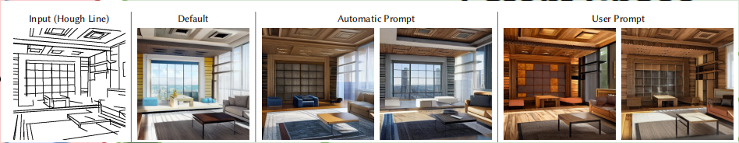
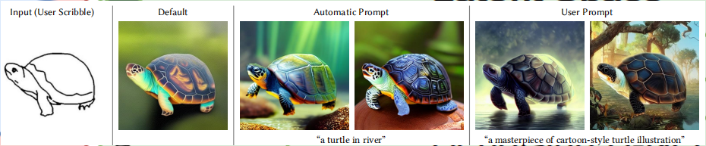
ControlNet 演示
Canny Edge
Hough Line
用户手稿

Slide 9
PART 02
02
扩散模型Demo
Notes:
第四部分，我们将演示一个扩散模型的最小Demo

Slide 10
DDPM Demo 演示(基于MindSpore)
https://github.com/heepengpeng/paper-learn/blob/main/diffusion/ddmp_ms.ipynb

Slide 11
TVM部署Diffusion模型

Slide 12
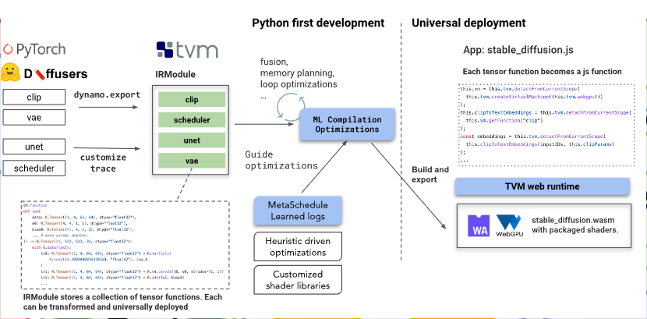
深度学习编译器 TVM

Slide 13
TVM部署Stable Diffusion Demo
https://mlc.ai/web-llm/

